Slide 1
LİSELERE GEÇİŞ SINAVI(LGS)2018
ERÇEK MEHMETÇİK ORTAOKULU
REHBERLİK SERVİSİ
BURCU ÜNALAN

Slide 2
LİSELERE YERLEŞTİRME NASIL YAPILACAK?
Nitelikli Liseler
Diğer Liseler
Yetenek Sınavı İle Öğrenci Alan Liseler
Merkezi Sınavla Yerleştirme
Eğitim Bölgesi ve Adrese Dayalı
Yerleştirme Sistemi
Güzel Sanatlar Lisesi
Spor Lisesi

Slide 3
SINAVLA ÖĞRENCİ ALAN LİSELER HANGİLERİ?
1
Fen liseleri
2
Sosyal Bilimler
Liseleri
3
Proje Okulları

Slide 4
SORU SAYISI ve SINAV SÜRESİ
135 dk.
90
Sınav Süresi
Soru Sayısı

Slide 5
SINAV ve YERLEŞTİME TAKVİMİ
Haziran Ayı ilk Hafta sonu
Temmuz
Ayında
Nisan
Haziran
Sınav Başvuruları
Sınav Tarihi
Sınav Sonucunun Açıklanması
Tercih İşlemleri

Slide 6
Sınav Soruları Hangi Sınıflardan Olacak?
8
Üç yanlış bir doğruyu götürecek.
2018 Yılında uygulanan liselere geçiş sınavında tüm sorular 8. Sınıf konularından sorulmuştur.
8. Sınıf

Slide 7
HANGİ DERSTEN KAÇ SORU ÇIKACAK?
SÖZEL BÖLÜM İÇİN 75 DAKİKA SÜRE VERİLECEK
SAYISAL BÖLÜM İÇİN 60 DAKİKA SÜRE VERİLECEK
20
10
10
Matematik
İnkılap T.
Din K.
20
20
10
Türkçe
Fen ve T.
Yabancı Dil

Slide 8
SORULAR NASIL OLACAK?
Sorular çoktan seçmeli TEST şeklinde olacak.
A
B
C
3 yanlış cevap 1 Doğruyu götürecek.
D

Slide 9
TESTLERİN KATSAYILARI?
TÜRKÇE
4
İNKILÂP TARİHİ
1
MATEMATİK
4
DİN KÜLTÜRÜ
1
FEN VE TEKNOLOJİ
4
YABANCI DİL
1

Slide 10
SINAV KAÇ OTURUM OLACAK?
Sınav sayısal ve sözel bölümden oluşacak.

Slide 11
SINAV SÜRESİ VE BAŞLAMA SAATİ?
Sözel Bölüm
Ders | Soru Sayısı | Sınav Başlama Saati | Sınav Süresi
Türkçe | 50 | 09.30 | 75 Dakika
İnkılâp Tarihi
Din Kültürü ve A.B.
Yabancı Dil
Sayısal Bölüm
Ders | Soru Sayısı | Sınav Başlama Saati | Sınav Süresi
Matematik | 40 | 11.30 | 60 Dakika
Fen ve Teknoloji

Slide 12
SINAVLA ÖĞRENCİ ALAN LİSELERE TERCİH İŞLEMLERİ
Sınavla öğrenci alan okullardan 5 tanesi tercih edilecektir.
Öğrencinin adresine bakılmaksızın Türkiye ‘nin her yerindeki nitelikli okullar tercih edilebilir.
Sınava girmeyen öğrenciler nitelikli okul tercihi yapamaz.
Herhangi bir nitelikli liseye yerleşememesi durumunda; sınavsız öğrenci alan okullardan kendi evine en yakın olan 5 okul tercihi yapabilecek.

Slide 13
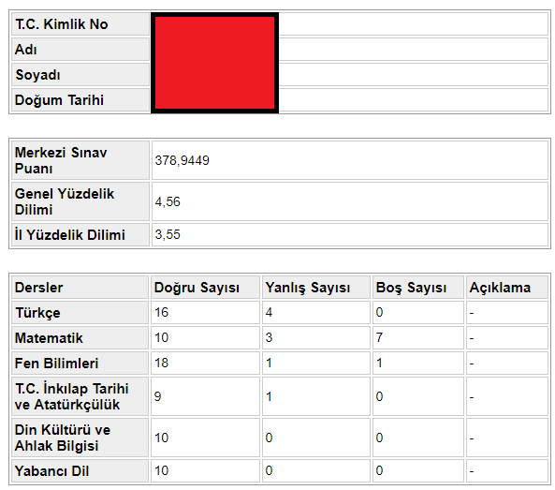
TERCİH YAPILIRKEN YÜZDELİK DİLİMLER BAZ ALINMALIDIR.

Slide 14
YEREL YERLEŞTİRMEDE KAÇ OKUL TERCİH EDİLECEK?
Yerel yerleştirme tercih yaparken en fazla 5 okul yazılabilir.
Yerel tercihlerde yazılan ilk 3 okul kendi adres bölgemizden olmak zorundadır.
İlk üç okul içinde en az iki farklı lise türü bulunmalıdır.
4. ve 5. tercihler komşu kayıt alanı ya da kayıt dışı alandaki okullardan yazılabilir.

Slide 15
ADRESE DAYALI YERLEŞTİRME NASIL OLACAK?
Ortaöğretim kayıt alanı, okulların türü, okulların kontenjanı, okulların pansiyon durumu ile öğrencilerin ikamet adresleri,tercihler, okul başarı puanları, devam-devamsızlık ve yaş gibi kriterler göz önünde bulundurularak yapılır.
1-İKAMETGAH
2-ORTAOKULDA BULUNUŞLUK
3-TERCİH ÖNCELİĞİ
4-BAŞARI PUANI
5-DEVAMSIZLIK
6-YAŞ

Slide 16
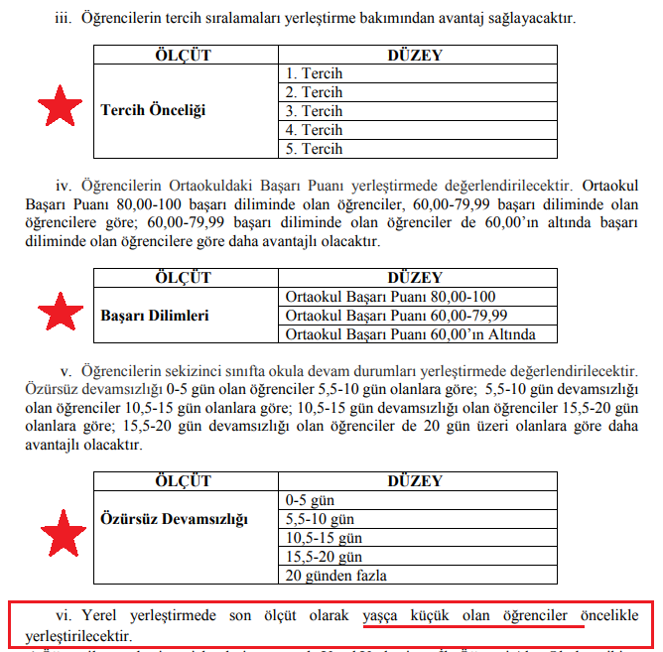
Kendi kayıt alanımızdaki okulu yazdığımızda her zaman için daha avantajlıyız. Okulda bulunmuş olduğumuz dönem sayısı önemli.
Tercih önceliği yani en çok istediğimiz okulu ilk sıraya yazmamız bize avantaj sağlayacaktır.
Okul başarı puanı yüksek olan öğrenci düşük öğrenciye göre daha avantajlıdır.
Devamsızlık sayısına göre düzey oluşturulmaktadır. 0-5 gün arası devamsızlığı olanlar en avantajlıdır. O yüzden gereksiz devamsızlık yapılmamalıdır.
Her şartın eşit olması gibi bir durumu söz konusu olursa son ölçüt olarak yaşa bakılacak ve yaşı küçük olan yerleşecektir.

Slide 17
GÜZEL SANATLAR LİSESİNE YERLEŞTİRME NASIL OLACAK?
Güzel Sanatlar lisesinde Resim ve Müzik olmak üzere iki bölüm vardır.
Güzel Sanatlar Lisesi kendi yaptığı yetenek sınavı sonucunda öğrenci almaktadır.

Slide 18
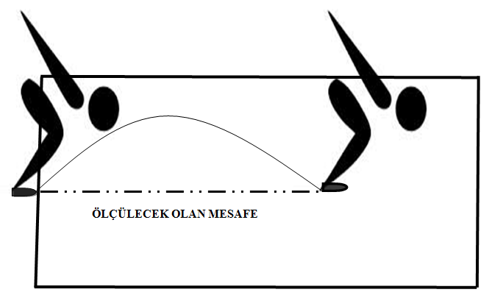
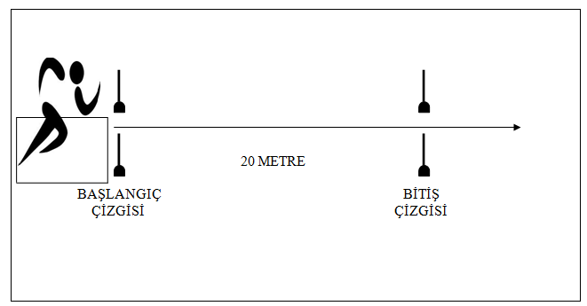
SPOR LİSESİNE YERLEŞTİRME NASIL OLACAK?
Spor lisesi adrese dayalı olmaksızın başvuran öğrenciler arasından kendi yaptığı yetenek sınavı ile öğrenci seçmektedir.
Yetenek Sınavı içeriği komisyon tarafından her yıl sınavdan önce belirlenmektedir.

Slide 19
VAN SINAVLA ÖĞRENCİ ALAN LİSELERİN TABAN PUANLARI(2018)

Slide 20
Okul Adı | Okul Türü | Alan Adı | Öğretim Süresi | Öğretim Şekli | Pansiyon Durumu | Yabancı Dili | Kontenjanı | TABAN PUAN
EDREMİT / Edremit Anadolu İmam Hatip Lisesi | Anadolu İmam Hatip Lisesi | FEN VE SOSYAL BİLİMLER PROGRAMI | 4 yıl | Kız/Erkek | Pansiyon(Kız) | İngilizce | 60 | 278,6127
EDREMİT / Mizancı Murat Anadolu İmam Hatip Lisesi | Anadolu İmam Hatip Lisesi | FEN VE SOSYAL BİLİMLER PROGRAMI | 4 yıl | Kız/Erkek | Pansiyon(Erkek) | İngilizce | 60 | 280,1518
EDREMİT / Van Türk Telekom Fen Lisesi | Fen Lisesi | FEN BİLİMLERİ ALANI (FEN LİS.) | 4 yıl | Kız/Erkek | Pansiyon(Kız/Erkek) | İngilizce | 150 | 379,6818
EDREMİT / Van-Borsa İstanbul Mesleki ve Teknik Anadolu Lisesi | Anadolu Teknik Programı | SAĞLIK HİZMETLERİ ALANI | 4 yıl | Kız/Erkek | Pansiyon(Kız/Erkek) | İngilizce | 30 | 316,7225
ERCİŞ / Erciş Fen Lisesi | Fen Lisesi | FEN BİLİMLERİ ALANI (FEN LİS.) | 4 yıl | Kız/Erkek | Pansiyon(Kız/Erkek) | İngilizce | 150 | 344,5486
ERCİŞ / Erciş Mesleki ve Teknik Anadolu Lisesi | Anadolu Teknik Programı | ÇOCUK GELİŞİMİ VE EĞİTİMİ ALANI | 4 yıl | Kız | Pansiyon(Kız) | İngilizce | 30 | 263,966
ERCİŞ / Erciş Sosyal Bilimler Lisesi | Sosyal Bilimler Lisesi |  | Hazırlık + 4 yıl | Kız/Erkek | Pansiyon(Kız/Erkek) | İngilizce | 150 | 303,9637
ERCİŞ / Şehit Polis Halil Hamuryen Kız Anadolu İmam Hatip Lisesi | Anadolu İmam Hatip Lisesi | FEN VE SOSYAL BİLİMLER PROGRAMI | 4 yıl | Kız | Pansiyon(Kız) | İngilizce | 120 | 271,1068
İPEKYOLU / İpekyolu İMKB Fen Lisesi | Fen Lisesi | FEN BİLİMLERİ ALANI (FEN LİS.) | 4 yıl | Kız/Erkek | Pansiyon(Kız/Erkek) | İngilizce | 150 | 377,0323

Slide 21
Okul Adı | Okul Türü | Alan Adı | Öğretim Süresi | Öğretim Şekli | Pansiyon Durumu | Yabancı Dili | Kontenjanı | TABAN PUAN
İPEKYOLU / İskele Kız Anadolu İmam Hatip Lisesi | Anadolu İmam Hatip Lisesi | FEN VE SOSYAL BİLİMLER PROGRAMI | 4 yıl | Kız | Pansiyon(Kız) | İngilizce | 60 | 297,2864
İPEKYOLU / Kazım Karabekir Anadolu Lisesi | Anadolu Lisesi |  | 4 yıl | Kız/Erkek | Pansiyon(Erkek) | İngilizce | 150 | 329,7356
İPEKYOLU / Mehmet Erdemoğlu Mesleki ve Teknik Anadolu Lisesi | Anadolu Teknik Programı | ELEKTRİK- ELEKTRONİK TEKNOLOJİSİ ALANI | 4 yıl | Kız/Erkek | Pansiyon Yok | İngilizce | 30 | 268,5229
İPEKYOLU / Mehmet Erdemoğlu Mesleki ve Teknik Anadolu Lisesi | Anadolu Teknik Programı | BİLİŞİM TEKNOLOJİLERİ ALANI | 4 yıl | Kız/Erkek | Pansiyon Yok | İngilizce | 30 | 285,8005
İPEKYOLU / Niyazi Türkmenoğlu Anadolu Lisesi | Anadolu Lisesi |  | 4 yıl | Kız/Erkek | Pansiyon Yok | İngilizce | 150 | 342,5356
İPEKYOLU / Van Anadolu İmam Hatip Lisesi | Anadolu İmam Hatip Lisesi | FEN VE SOSYAL BİLİMLER PROGRAMI | 4 yıl | Kız/Erkek | Pansiyon(Erkek) | İngilizce | 120 | 312,7446
MURADİYE / Muradiye Alpaslan Fen Lisesi | Fen Lisesi | FEN BİLİMLERİ ALANI (FEN LİS.) | 4 yıl | Kız/Erkek | Pansiyon(Erkek) | İngilizce | 150 | 323,2958
TUŞBA / Kalecik Mesleki ve Teknik Anadolu Lisesi | Anadolu Teknik Programı | İNŞAAT TEKNOLOJİSİ ALANI | 4 yıl | Kız/Erkek | Pansiyon(Erkek) | İngilizce | 30 | 262,7491
TUŞBA / Tuşba Türkiye Odalar ve Borsalar Birliği Fen Lisesi | Fen Lisesi | FEN BİLİMLERİ ALANI (FEN LİS.) | 4 yıl | Kız/Erkek | Pansiyon(Kız/Erkek) | İngilizce | 150 | 362,7911

Slide 22
HEDEFLERİNİZE ULAŞMAK DİLEĞİYLE..

